Slide 1
커널 모듈 프로그래밍
(Kernel Module Programming)
Lecture #10

Slide 2
목 차
(1) Kernel Module 개요
(2) Kernel Module Programming
(2) Kernel Symbol Table
(3) proc 파일시스템

Slide 3
Kernel Module 정의 (1)
리눅스 커널(Linux Kernel)
  모노리스 커널(Monolithic Kernel)
    cf) 마이크로 커널(Micro-kernel)
  커널의 기능을 확장하기 위해서는 커널 재컴파일이 필요
    디바이스 드라이버를 추가하기 위해서도 커널 재컴파일이 필요
    일반 사용자의 경우, 커널 재컴파일 과정이 어려움
커널 모듈(Kernel Module)
  실행시간에 커널을 확장하기 위해 사용하는 오브젝트 모듈
  커널이 실행 중에 동적으로 로딩하여 커널과 링크함으로써 커널의 기능을 확장하여 사용할 수 있으며, 불필요 시에 커널과의 링크를 풀고 메모리에서 제거할 수 있다
  ➔ 커널 재컴파일이 필요없이 커널 기능 확장이 가능

Slide 4
Kernel Module 정의 (2)
커널 모듈 특징
  사건 구동형(event-driven program) 방식으로 작성
  내부에 main()이 없음
  명시적인 커널 모듈 설치 및 제거 과정이 필요
    Insmod / rmmod 명령어
  외부로 공개할 전역변수 사용에 주의
  디바이스 드라이버, 파일시스템, 네트워크 프로토콜 스택 등에 적용
    커널 경량화를 위해 반드시 필요
    임베디드 시스템의 경우, 제한적인 자원으로 인해 커널 등 시스템 소프트웨어의 최소화가 필요
  커널에 적재된 모듈 프로그램은 무제한의 특권을 가지므로 신중하게 작성해야 함

Slide 5
Kernel Module 정의 (3)
커널 모듈 프로그래밍
  커널 모듈은 커널 모드에서 실행됨으로 커널 프로그래밍에 준하여 작성되어야 한다
  모듈 프로그래밍의 주의 사항 :
    무제한적인 메모리 접근 ➔ 메모리 접근 오류는 시스템에 치명적인 손상을 줄 수 있음
    커널 함수 호출에 따른 에러 코드 검사
    실수 연산 및 MMX 연산 사용 불가
    제한적인 커널 스택 크기
      크기가 큰 배열 사용 회피 ➔ 동적 할당 방법을 이용
      재귀 호출 회피
    상이 플랫폼 고려
      32 bit 및 64 bit 환경, 바이트 순서 – big-endian 또는 little-endian
      프로세서에 특화된 명령어 사용 회피
    버전 종속성 - 커널 버전에 따라 모듈 버전이 다름

Slide 6
Kernel Module 정의 (4)
커널 모듈 버전 종속성(Version Dependency)
  커널 버전에 따라 지원되는 커널 함수의 종류나 프로토 타입이 다르기 때문에 다른 버전의 커널에 모듈을 링크하려면 모듈 재컴파일이 필요
  모듈을 커널에 설치할 때에 버전 검사 수행
    커널 버전과 모듈 버전이 일치하지 않는 경우에 모듈을 설치할 수 없음
  커널 모듈 프로그램의 버전 정의
    커널 ver.2.0 이상에서는 <linux/module.h> 헤드 파일에서 “char kernel_version[ ]” 변수에 커널 버전을 정의
    커널 모듈 프로그램에서 위의 헤드 파일을 including
    #include <linux/module.h>
    커널 버전 정의는 전체 모듈에서 한번만 정의되어야 함

Slide 7
Kernel Module 정의 (5)
커널 모듈 버전 종속성(Version Dependency) (계속)
  커널 버전에 따른 종속적인 동작 정의
    <linux/version.h>에서 정의된 매크로 LINUX_VERSION_CODE 사용
    #ifdef LINUX_VERSION_CODE >= KERNEL_VERSION(2,4,0)
    // 리눅스 ver.2.4.0 이상일 때의 코드
    #else
    // 리눅스 ver.2.4.0 미만일 때의 코드
    #endif

Slide 8
Kernel Module 작성 (1)
커널 모듈 구성
  커널 기능을 확장한 함수와 자료 구조로 구성
    main() 함수는 없는 독립된 프로그램 모듈
  init_module()/cleanup_module() 함수 존재
    init_module() 함수
      모듈이 설치될 때에 자동적으로 호출 / 모듈 초기화 등의 기능 수행
    cleanup_module() 함수
      모듈을 삭제할 때에 자동적으로 호출 / 모듈 제거에 따른 cleanup 작업을 수행
    기본적인 구성 ➔
#include <linux/kernel.h>
#include <linux/module.h>
#include <linux/init.h>
/* global variables */
…
int init_module(void) { }
void cleanup_module(void) { }
…

Slide 9
Kernel Module 작성 (2)
커널 모듈 구성 (계속)
  커널 ver.2.4 이상에서는 module_init() / module_exit() 매크로 지원
    함수 이름에 의한 종속 관계를 해결
    module_init() 매크로 : startup 함수 등록
    module_exit() 매크로 : cleanup 함수 등록
#include <linux/kernel.h>
#include <linux/module.h>
#include <linux/init.h>
/* global variables */
…
int module_start() { /* 모듈이 설치될 때에 초기화를 수행하는 코드 */ }
int module_end() { /* 모듈이 제거될 때에 반환작업을 수행하는 코드 */ }
module_init(module_start);
module_exit(module_end);
…

Slide 10
Kernel Module 작성 (3)
커널 모듈 구성 (계속)
  모듈 프로그램의 Makefile
    Kernel ver.2.6.x에서는 모듈을 생성하는 방법이 다소 복잡하게 변경
    모듈 생성을 위한 일반적인 Makefile
# Makefile for a bsic kernel module
obj-m := test.o # module file name
KDIR := /lib/modules/$(shell uname –r)/build # target kernel module directory
PWD := $(shell pwd) # current working directory
default:
$(MAKE) –C $(KDIR) SUBDIRS=$(PWD) modules
clean:
rm –rf *.ko *.mod.* *.cmd *.o

Slide 11
Kernel Module 설치 및 제거 (1)
커널 모듈 설치 및 제거
  관련 쉘 명령어
이 름
용 도
insmod
module을 설치(install)
rmmod
실행중인 modules을 제거(unload)
lsmod
Load된 module들의 정보를 표시
depmod
Module들의 symbol들을 이용하여 Makefile과 유사한 dependency file을 생성
modprobe
depmod명령으로 생성된 dependency를 이용하여 지정된 디렉토리의 module들과 연관된 module들을 자동으로 load
modinfo
목적 파일을 검사해서 관련된 정보를 표시

Slide 12
Kernel Module 설치 및 제거 (2)
커널 모듈 설치 및 제거 (계속)
  설치된 모듈은 ‘/proc/modules’ 파일에 기록된다
  ‘/proc/modules’ 파일을 이용한 현재 설치된 모듈을 확인 가능
  # cat /proc/modules
  모듈이 설치된 후에 커널 심볼 테이블에 있는 모듈 관련 심볼을 확인
  # cat /proc/kallsyms | grep test
  (여기서, ‘test’ – module file name)

Slide 13
Kernel Module 프로그래밍 (1)
커널 모듈 프로그램 작성 예제
  모듈 적재 및 제거 시에 간단한 메시지 로그를 출력하는 모듈 작성
  구현 방법
    모듈 적재 시에 호출되는 init_module() 함수에서 printk() 함수를 이용하여 모듈 로딩(loading) 메시지를 출력한다
    모듈 제거 시에 호출되는 cleanup_module() 함수에서 같은 방법으로 모듈 언로딩(unloading) 메시지를 출력한다
  모듈 작성 및 테스트
    모듈 프로그램 소스 파일 hello_m.c을 작성한다

Slide 14
Kernel Module 프로그래밍 (2)
커널 모듈 소스(hello_m.c)
#include <linux/module.h> /* Needed by all modules */
#include <linux/kernel.h> /* Needed for KERN_ALERT */
int init_module(void){
printk("<1>hello module loaded\n");
// A non 0 return means init_module failed
return 0;
}
void cleanup_module(void){
printk(KERN_ALERT "hello module unloaded\n");
}

Slide 15
Kernel Module 프로그래밍 (3)
커널 모듈 소스 설명:
  함수 printk()의 인수 :
    File "/lib/modules/`uname –r`/build/include/linux/kernel.h"에 정의
#define KERN_EMERG "<0>" /* system is unusable */
#define KERN_ALERT "<1>" /* action must be taken immediately */
#define KERN_CRIT "<2>" /* critical conditions */
#define KERN_ERR "<3>" /* error conditions */
#define KERN_WARNING "<4>" /* warning conditions */
#define KERN_NOTICE "<5>" /* normal but significant condition */
#define KERN_INFO "<6>" /* informational */
#define KERN_DEBUG "<7>" /* debug-level messages */

Slide 16
Kernel Module 프로그래밍 (4)
커널 모듈 소스 설명:
  매크로 module_init/module_exit 사용하는 경우
#include <linux/module.h> // Needed by all modules
#include <linux/kernel.h> // Needed for KERN_ALERT
#include <linux/init.h> // Needed for the macros
static int hello_init(void){
printk(KERN_ALERT “hello module loaded\n”);
return 0;
}
static void hello_exit(void){
printk(KERN_ALERT “hello module unloaded\n”);
}
module_init(hello_init);
module_exit(hello_exit);

Slide 17
Kernel Module 프로그래밍 (5)
커널 모듈 프로그램 작성 예제 (계속)
  모듈 작성 및 테스트
    Makefile을 작성하고 컴파일을 수행한다
# Makefile for a bsic kernel module
obj-m := hello_m.o
KDIR := /root/pxa255-pro3/kernel/linux-2.6.21-pro3
PWD := $(shell pwd)
default:
$(MAKE) –C $(KDIR) SUBDIRS=$(PWD) modules
clean:
rm –rf *.ko *.mod.* *.cmd *.o

Slide 18
Kernel Module 프로그래밍 (6)
커널 모듈 프로그램 작성 예제 (계속)
  모듈 작성 및 테스트
    모듈 ‘hello_m.ko’을 다운로드하고 다음과 같이 테스트한다
      모듈 load 명령 줄
        # insmod hello_m.ko
      모듈 load 확인 명령 줄
        # lsmod (or cat /proc/modules)
        Module Size Used by
        Hello_m 368 0 (unused)
      모듈 관련 심볼 확인
      # cat /proc/kallsyms | grep hello_m
      모듈 unload 명령 줄
        # rmmod hello
      printk() 메시지 확인
        # dmesg | tail –n 5
        :
        hello module loaded
        hello module unloaded

Slide 19
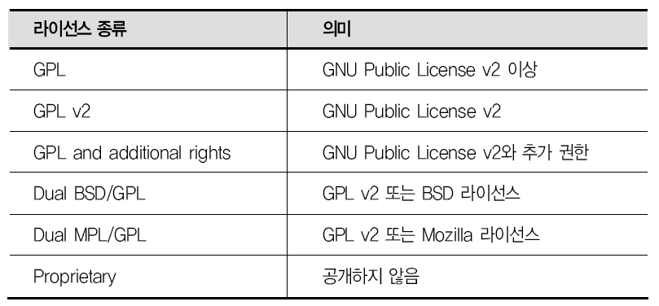
Kernel Symbol Table (1)
커널 모듈의 심볼 및 관련 매크로
  모듈내의 전역변수와 전역 함수 이름은 커널 심볼 테이블에 등록
    커널 심볼 테이블(Kernel Symbol Table)
      커널에서 사용하는 모든 심볼들을 관리하는 테이블
      /proc/kallsyms라는 텍스트 파일로 외부에 제공
  EXPORT_NO_SYMBOLS: 심볼을 공개하지 않음
  EXPORT_SYMBOL(), EXPORT_SYMBOL_GPL(): 심볼을 공개
라이선스 종류
  라이선스 지정 : MODULE_LICENSE() 매크로 사용

Slide 20
Kernel Symbol Table (2)
커널 심볼 테이블 & 모듈 동작
  모듈을 커널에 추가 및 삭제할 때 심볼 테이블의 변화를 테스트 프로그램으로 관찰
  테스트 모듈 프로그램
    모든 심볼을 외부에 공개하지 않는 모듈 프로그램(nosymbol.c)
    사용하지 않는 전역 변수와 전역 함수를 선언하고 있는 모듈 프로그램(symbol1.c)
    다른 모듈 프로그램에서 정의하지만 스스로 정의하지 않은 전역 변수와 전역 함수를 사용하는 모듈 프로그램(symbol2.c)

Slide 21
Kernel Symbol Table (3)
nosymbol.c – 심볼 미공개 모듈
01 #include <linux/kernel.h>
02 #include <linux/module.h>
03 #include <linux/init.h>
04
05 static int module_begin(void)
06 {
07 printk("Hi, nosymbol!\n");
08 return 0;
09 }
10
11 static void module_end(void)
12 {
13 printk("Good bye, nosymbol.\n");
14 }
15
16 MODULE_LICENSE("GPL");
17 EXPORT_NO_SYMBOLS;
18 module_init(module_begin);
19 module_exit(module_end);

Slide 22
Kernel Symbol Table (4)
symbol1.c – 전역 심볼 공개 모듈
01 #include <linux/kernel.h>
02 #include <linux/module.h>
03 #include <linux/init.h>
04
05 char *test;
06
07 void symbol_test()
08 {
09 printk("%s\n", test);
10 }
11 EXPORT_SYMBOL(symbol_test);
12
13 static int module_begin(void)
14 {
15 printk("Hi, symbol1!\n");
16 test = "This is a test.\n";
17 return 0;
18 }
19
20 static void module_end(void)
21 {
22 printk("Good bye, symbol1.\n");
23 }
24
25 MODULE_LICENSE("GPL");
26 module_init(module_begin);
27 module_exit(module_end);

Slide 23
Kernel Symbol Table (5)
symbol2.c – 전역 심볼 사용 모듈
01 #include <linux/kernel.h>
02 #include <linux/module.h>
03 #include <linux/init.h>
04
05 static int module_begin(void)
06 {
07 printk("Hi, symbol2!\n");
08 symbol_test();
09 return 0;
10 }
11
12 static void module_end(void)
13 {
14 printk("Good bye, symbol2.\n");
15 }
16
17 MODULE_LICENSE("GPL");
18 module_init(module_begin);
19 module_exit(module_end);

Slide 24
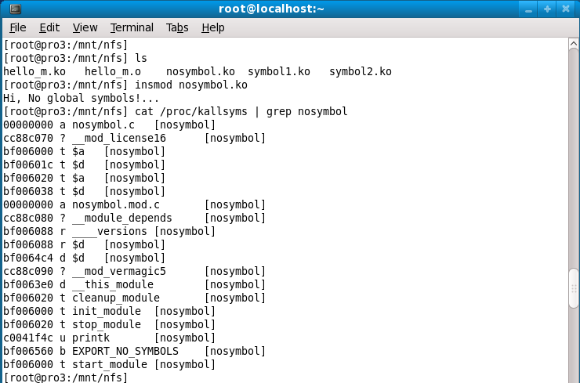
Kernel Symbol Table (6)
모듈 테스트
  생성된 모듈을 타켓 시스템에 전송
  nosymbol.ko 모듈을 설치 후에 심볼 테이블 확인

Slide 25
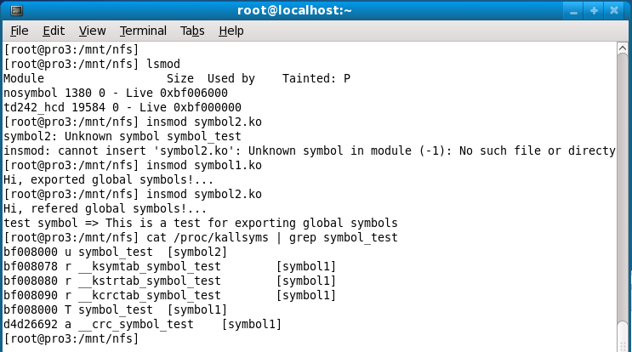
Kernel Symbol Table (7)
모듈 테스트 (계속)
  symbol1.ko & symbol2.ko 모듈을 설치 후에 심볼 테이블 확인

Slide 26
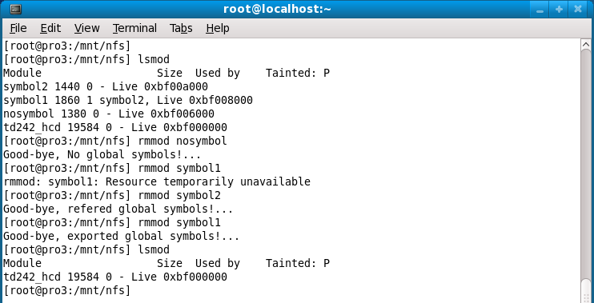
Kernel Symbol Table (8)
모듈 테스트 (계속)
  모듈 제거

Slide 27
proc 파일시스템 (1)
proc 파일시스템
  커널의 동작 내용, 즉 커널 내부의 데이터 구조 내용에 대한 접근을 ‘파일’ 및 ‘디렉토리’로 추상화하여 파일 연산자를 이용하여 접급할 수 있도록 지원하는 파일시스템
  리눅스 수행에 관련된 모든 내용, 특히 커널과 프로세스에 대한 현재 정보를 파일과 디렉토리 형태로 기록
  CPU 사용률, 인터럽트, 적재된 모듈, 디바이스 정보 등과 같은 데이터를 제공
  실행중인 프로세스에 관련된 정보는 /proc/<프로세스 식별자 번호> 디렉토리에 있음

Slide 28
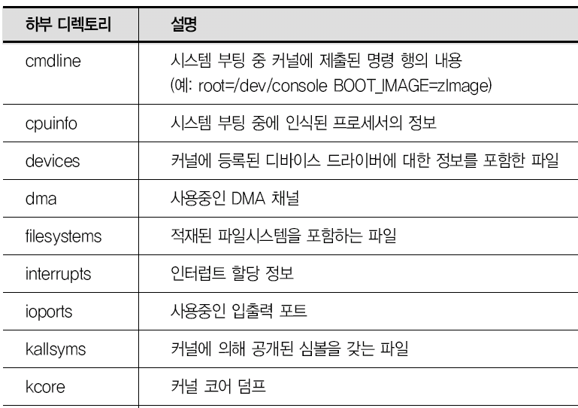
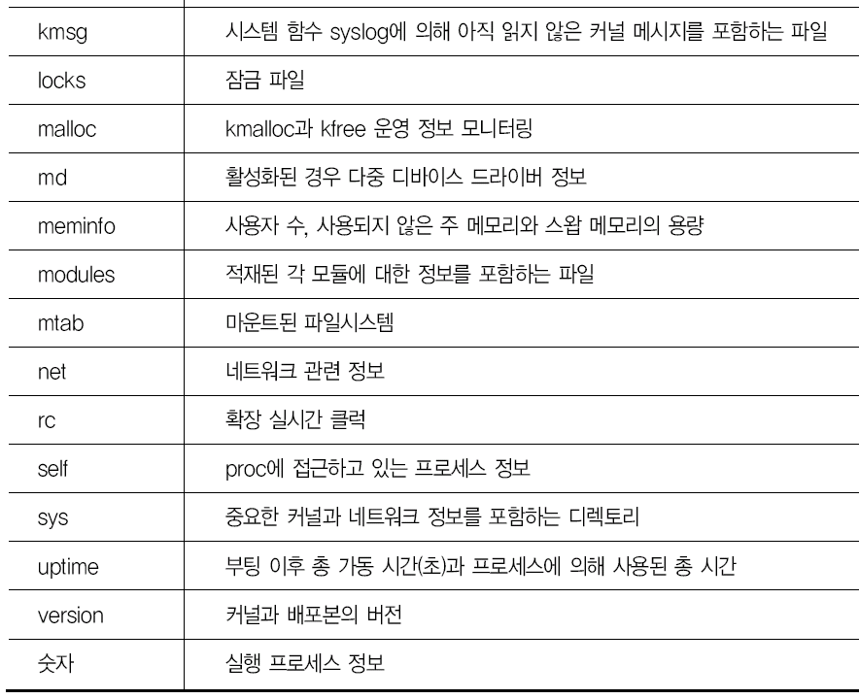
proc 파일시스템 (2)

Slide 29
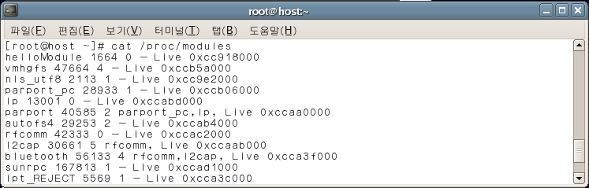
proc 파일시스템 (3)
현재 적재된 모듈 확인
  hello.ko모듈을 커널에 적재한 상태에서 “cat /proc/modules”를 실행

Slide 30
proc 파일시스템 (4)
proc 파일시스템에서의 파일 생성 및 접근
  helloProc.c 파일 작성
01 #include <linux/kernel.h>
02 #include <linux/module.h>
03 #include <linux/init.h>
04 #include <linux/proc_fs.h>
05 #define PROC_FILENAME "helloProc“
06 /* Function Prototypes */
07 static int hello_read_proc(char *buf, char **start, off_t offset, int count, int *eof, void *data);
08 static int module_begin(void)
09 {
10 struct proc_dir_entry *entry;
11 printk("Hello, /proc File System!\n");
12 if ((entry = create_proc_entry(PROC_FILENAME, S_IRUGO, NULL)) == NULL)
13 return -EACCES;
14 entry->read_proc = hello_read_proc;
15 return 0;
16 }
17 static void module_end(void)
18 {
19 printk("Good bye.\n");
20 remove_proc_entry(PROC_FILENAME, NULL);
21 }
22 static int hello_read_proc(char *buf, char **start, off_t offset, int count, int *eof, void *data)
23 {
24 int len;
25 len = sprintf(buf, "Hello, I'm in /proc file system.\n");
26 return len;
27 }
28 MODULE_LICENSE("GPL");
29 EXPORT_NO_SYMBOLS;
30 module_init(module_begin);
31 module_exit(module_end);

Slide 31
proc 파일시스템 (5)
proc 파일시스템에서의 파일 생성 및 접근
  Maskfile 파일 작성
01 CC :=arm-linux-gcc
02 KDIR := /root/pxa255-pro3/kernel/linux-2.6.21-pro3
03
04 obj-m := helloProc.o
05
06 build:
07 make -C $(KDIR) SUBDIRS=$(PWD) modules
08
09 clean:
10 rm -rf *.o *.ko *.mod.* .*.cmd

Slide 32
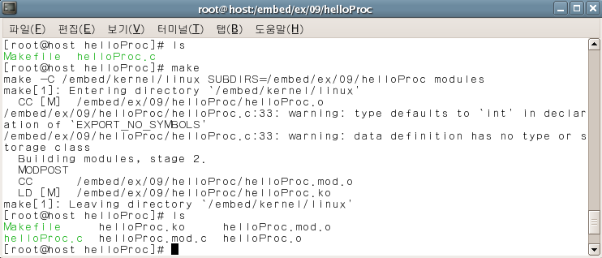
proc 파일시스템 (6)
proc 파일시스템에서의 파일 생성 및 접근
  make를 수행해 모듈 helloProc.ko 파일을 빌드하고, 타겟시스템으로 전송
①
②
③

Slide 33
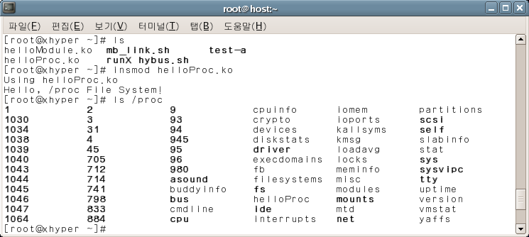
proc 파일시스템 (7)
proc 파일시스템에서의 파일 생성 및 접근
  타겟시스템에서 모듈을 적재하고 메시지 출력을 확인
  ➔ ‘/proc’에서 ‘helloProc’ 파일이 생성되었는지를 확인
①
②
③

Slide 34
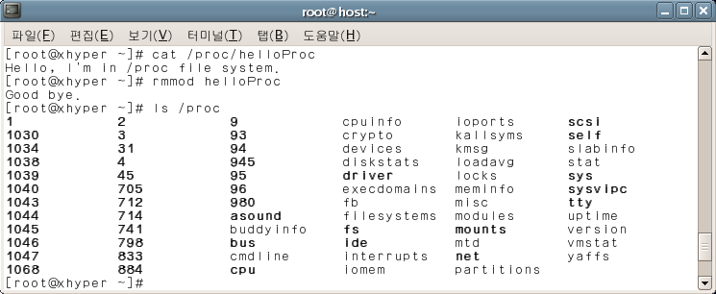
proc 파일시스템 (8)
proc 파일시스템에서의 파일 생성 및 접근
  /proc/helloProc 파일 내용을 출력한 후에 모듈을 제거
①
②
③

Slide 35
proc 파일시스템 실습 (1)
proc 파일시스템을 이용해 현재 프로세스에 관한 정보를 출력하는 모듈 프로그램 작성
  모듈을 적재할 때 확인하기 위해“Loading Current Proc Module”을 출력하고, 모듈을 제거할 때“Unloading Current Proc Module” 출력
  proc 파일시스템에 생성된 파일은 현재 프로세스에 관한 정보(프로세스 식별자, 현재 프로세스가 수행하는 파일명 및 현재 프로세스의 상태)를 출력함

Slide 36
proc 파일시스템 실습 (2)
모듈 프로그램 gettaskinfo.c 작성
01 #include <linux/kernel.h>
02 #include <linux/module.h>
03 #include <linux/init.h>
04 #include <linux/proc_fs.h>
05 #include <linux/sched.h>
06
07 #define PROC_FILENAME "gettaskinfo"
08
09 static int gettaskinfo_read_proc(char *buf, char **start, off_t offset, int count, int *eof, void *data);
10
11 static int module_begin(void)
12 {
13 struct proc_dir_entry *entry;
14 printk("Loading Current Proc Module\n");
15 if ((entry = create_proc_entry(PROC_FILENAME, S_IRUGO, NULL)) == NULL)
16 return -EACCES;
17 entry->read_proc = gettaskinfo_read_proc;
18 return 0;
19 }
20

Slide 37
proc 파일시스템 실습 (3)
21 static void module_end(void)
22 {
23 printk("Unloading Current Proc Module\n");
24 remove_proc_entry(PROC_FILENAME, NULL);
25 }
26 static int gettaskinfo_read_proc(char *buf, char **start, off_t offset, int count, int *eof, void *data)
27 {
28 static char *s_strState[]
29 = {"Running", "Sleep", "Disk Sleep", "Stop", "Tracing Stop", "Zombie", "Dead" };
30 int state, stateid;
31
32 count = 0;
33
34 /* 현재 프로세스 상태를 결정*/
35 for (stateid = 0, state = current->state; state > 0; state >>= 1, ++stateid);
36
37 count += sprintf(buf + count, "pid : %d\n", current->pid);
38 count += sprintf(buf + count, "command : %s\n", current->comm);
39 count += sprintf(buf + count, "state : %s\n", s_strState[stateid]);
40
41 return count;
42 }
43
44 MODULE_LICENSE("GPL");
45 EXPORT_NO_SYMBOLS;
46 module_init(module_begin);
47 module_exit(module_end);

Slide 38
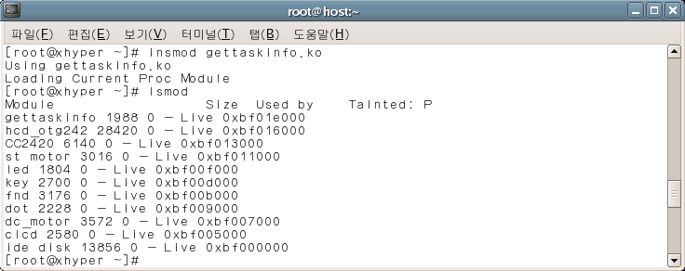
proc 파일시스템 실습 (4)
Makefile 파일 작성
  앞 예제의 Makefile에서 모듈 파일 이름만 변경
모듈을 생성한 후에 타겟시스템에 전송
타겟시스템에서 모듈 적재
①
②

Slide 39
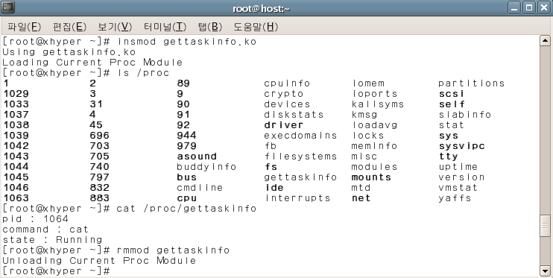
proc 파일시스템 실습 (5)
Proc 파일시스템에 gettaskinfo의 생성 여부를 확인
➔ /proc 디렉토리에 있는 gettaskinfo의 정보를 읽어서 메시지 확인
①
②
③
④

